Slide 1
第五章 漏洞利用
知识点四：软件防护技术
知识点五：漏洞利用技术-地址利用技术
知识点六：漏洞利用技术-绕过DEP防护

Slide 2
知识点四：软件防护技术

Slide 3

由于C、C++等高级程序语言在边界检查方面存在的不足，致使缓冲区溢出漏洞等多种软件漏洞已成为信息系统安全的主要威胁之一，尤其对于使用广泛的Windows操作系统及其应用程序造成了极大的危害。为了能在操作系统层面提供对软件漏洞的防范，Windows操作系统自Vista版本开始，到现在普遍采用的Windows7/8/10等版本，陆续提供了多种防范措施和手段，对于提高Windows操作系统抵御漏洞攻击起到了关键作用。
下面介绍Windows操作系统中提供的主要几种软件漏洞利用的
防范技术。

Slide 4
1
ASLR
地址空间分布随机化ASLR(addressspace layout randomization)是一项通过将系统关键地址随机化,从而使攻击者无法获得需要跳转的精确地址的技术。
Shellcode需要调用一些系统函数才能实现系统功能达到攻击目的，因为这些函数的地址往往是系统DLL（如kernel32. Dll）、可执行文件本身、栈数据或PEB（Process Environment Block，进程环境块）中的固定调用地址，所以为shellcode的调用提供了方便。

Slide 5
使用ASLR技术的目的
使用ASLR技术的目的就是打乱系统中存在的固定地址，使攻击者很难从进程的内存空间中找到稳定的跳转地址。
ASLR随机化的关键系统地址
ASLR随机化的关键系统地址包括: PE文件(exe文件和dll文件)映像地址、堆栈基址、堆地址、PEB和TEB（Thread Environment Block，线程环境块）地址等。
当程序启动将执行文件加载到内存时
当程序启动将执行文件加载到内存时，操作系统通过内核模块提供的ASLR功能，在原来映像基址的基础上加上一个随机数作为新的映像基址。随机数的取值范围限定为1至254，并保证每个数值随机出现。

Slide 6

2
GS Stack protection
GS Stack Protection技术是一项缓冲区溢出的检测防护技术。VC++编译器中提供了一个/GS编译选项，在使用VC7.0、Visual Studio 2005及后续版本编译时都支持该选项，如选择该选项，编译器针对函数调用和返回时添加保护和检查功能的代码，在函数被调用时，在缓冲区和函数返回地址增加一个32位的随机数security_cookie，在函数返回时，调用检查函数检查security_cookie的值是否有变化。

Slide 7
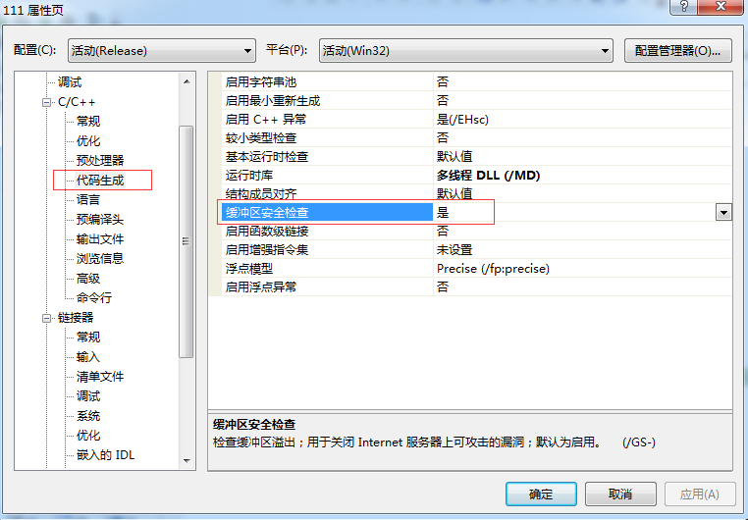
启用的位置如下图所示：

Slide 8
security_cookie在进程启动时
security_cookie在进程启动时会随机产生，并且它的原始存储地址因Windows操作系统的ASLR机制也是随机存放的，攻击者无法对security_cookie进行篡改。
当发生栈缓冲区溢出攻击时
当发生栈缓冲区溢出攻击时，对返回地址或其他指针进行覆盖的同时，会覆盖security_cookie的值，因此在函数调用结束返回时，对security_cookie进行检查就会发现它的值变化了，从而发现缓冲区溢出的操作，中断当前进程并报错。
因此，GS技术对基于栈的缓冲区溢出攻击能起到很好的防范作用。

Slide 9
3
DEP
数据执行保护DEP(data execute prevention)技术可以限制内存堆栈区的代码为不可执行状态，从而防范溢出后代码的执行。
Windows操作系统中，默认情况下将包含执行代码和DLL文件的txt段即代码段的内存区域设置为可执行代码的内存区域。其他的内存区域不包含执行代码，应该不能具有代码执行权限，但是Windows XP及其之前的操作系统，没有对这些内存区域的代码执行进行限制。因此，对于缓冲区溢出攻击，攻击者能够对内存的堆栈或堆的缓冲区进行覆盖操作，并执行写入的shellcode代码。
启用DEP机制后，DEP机制将这些敏感区域设置不可执行的non-executable标志位，因此在溢出后即使跳转到恶意代码的地址，恶意代码也将无法运行，从而有效地阻止了缓冲区溢出攻击的执行。

Slide 10

3
DEP
DEP分为软件DEP和硬件DEP。硬件DEP需要CPU的支持,需要CPU在页表增加一个保护位NX(no execute)，来控制页面是否可执行。现在CPU一般都支持硬件NX，所以现在的DEP保护机制一般都采用的硬件DEP，对于DEP设置non-executable标志位的内存区域，CPU会添加NX保护位来控制内存区域的代码执行。

Slide 11
4
SafeSEH
SEH
SEH（Structured Exception Handler）是Windows异常处理机制所采用的重要数据结构链表。程序设计者可以根据自身需要，定义程序发生各种异常时相应的处理函数，保存在SEH中。
通过精心构造，攻击者通过缓冲区溢出覆盖SEH中异常处理函数句柄，将其替换为指向恶意代码shellcode的地址，并触发相应异常，从而使程序流程转向执行恶意代码。
SafeSEH
SafeSEH就是一项保护SEH函数不被非法利用的技术。微软在编译器中加入了/SafeSEH选项,采用该选项编译的程序将PE文件中所有合法的SEH异常处理函数的地址解析出来制成一张SEH函数表，放在PE文件的数据块中,用于异常处理时候进行匹配检查。

Slide 12
4
SafeSEH
在该PE文件被加载时，系统读出该SEH函数表的地址，使用内存中的一个随机数加密，将加密后的SEH函数表地址、模块的基址、模块的大小、合法SEH函数的个数等信息，放入ntdll.dll的SEHIndex结构中。
在PE文件运行中，如果需要调用异常处理函数，系统会调用加解密函数解密从而获得SEH函数表地址，然后针对程序的每个异常处理函数检查是否在合法的SEH函数表中，如果没有则说明该函数非法，将终止异常处理。接着要检查异常处理句柄是否在栈上，如果在栈上也将停止异常处理。这两个检测可以防止在堆上伪造异常链和把shellcode放置在栈上的情况，最后还要检测异常处理函数句柄的有效性。
从Vista开始，由于系统PE文件在编译时都采用SafeSEH编译选项，因此以前那种通过覆盖异常处理句柄的漏洞利用技术，也就不能正常使用了。

Slide 13

5
SEHOP
结构化异常处理覆盖保护SEHOP（Structured Exception Handler Overwrite Protection）是微软针对SEH攻击提出的一种安全防护方案。
SEH攻击是指通过栈溢出或者其他漏洞，使用精心构造的数据覆盖SEH上面的某个函数或者多个函数，从而控制EIP（控制程序执行流程）。

Slide 14
5
SEHOP
SEHOP的核心是检测程序栈中的所有SEH结构链表的完整性，来判断应用程序是否受到了SEH攻击。
SEHOP针对下列条件进行检测，包括： SEH结构都必须在栈上，最后一个SEH结构也必须在栈上； 所有的SEH结构都必须是4字节对齐的； SEH结构中异常处理函数的句柄handle（即处理函数地址）必须不在栈上； 最后一个SEH结构的handle必须是ntdll!FinalExceptionHandler函数F等。

Slide 15

需要说明的是，虽然微软启用了GS、DEP、ASLR、SafeSEH、SEHOP等漏洞利用的防护技术，然而攻击者也在陆续发现着其他的漏洞利用手段，突破微软的防护技术。用魔高一尺道高一丈来描述两者间在漏洞利用技术上的对抗，一点也不为过。
接下来，介绍三种shellcode代码地址利用技术和绕过DEP的ROP（返回导向编程）技术。

Slide 16
知识点五：漏洞利用技术-地址利用技术

Slide 17
根据软件漏洞触发条件的不同，内存给调用函数分配内存的方式不同，shellcode的植入地址也不相同。下面根据shellcode代码不同的定位方式，介绍三种漏洞利用技术。

Slide 18
1
静态shellcode地址的利用技术
如果存在溢出漏洞的程序，是一个操作系统每次启动都要加载的程序，操作系统启动时为其分配的内存地址一般是固定的，则函数调用时分配的栈帧地址也是固定的。
这种情况下，溢出后写入栈帧的shellcode代码其内存地址也是静态不变的，所以可以直接将shellcode代码在栈帧中的静态地址覆盖原有返回地址。在函数返回时，通过新的返回地址指向shellcode代码地址，从而执行shellcode代码。

Slide 19
在shellcode为静态地址时，缓冲区溢出前后内存中栈帧的变化示意图参见下图。
esp
esp
低
局部变量n
Shellcode
……
Shellcode
局部变量1
Shellcode
ebp
前一个栈帧指针
ebp
Shellcode
返回地址
覆盖后的返回地址
实参1
实参1
……
……
实参n
实参n
……
……
高
溢出前
溢出后

Slide 20
2
动态变化的shellcode地址的利用技术
有些软件的漏洞存在于某些动态链接库中，它们在进程运行时被动态加载，因而在下一次被重新装载到内存中时，其在内存中的栈帧地址是动态变化的，则植入的shellcode代码在内存中的起始地址也是变化的。此外，如果在使用ASLR技术的操作系统中，地址会因为引入的随机数每次发生变化。
此时，需要让覆盖返回地址后新写入的返回地址能够自动定位到shellcode的起始地址。

Slide 21
为了解决这个问题，可以利用esp寄存器的特性实现。在函数调用结束后，被调用函数的栈帧被释放，esp寄存器中的栈顶指针指向返回地址在内存高地址方向的相邻位置。可见，通过esp寄存器，可以准确定位返回地址所在的位置。
利用这种特性，可以实现对shellcode的动态定位，具体步骤如下：
第一步，找到内存中任意一个汇编指令jmp esp，这条指令执行后可跳转到esp寄存器保存的地址，下面准备在溢出后将这条指令的地址覆盖返回地址。

Slide 22
第二步，设计好缓冲区溢出漏洞利用程序中的输入数据，使缓冲区溢出后，前面的填充内容为任意数据，紧接着覆盖返回地址的是jmp esp指令的地址，再接着覆盖与返回地址相邻的高地址位置并写入shellcode代码。
第三步，函数调用完成后函数返回，根据返回地址中指向的jmp esp指令的地址去执行jmp esp操作，即跳转到esp寄存器中保存的地址，而函数返回后esp中保存的地址是与返回地址相邻的高地址位置，在这个位置保存的是shellcode代码，则shellcode代码被执行。

Slide 23
上述方法使用jmp esp指令做为跳板，实现了在栈帧动态分配的情况下，可以自动跳回shellcode的地址并执行。
对于查找jmp esp的指令地址，可以在系统常用的user32.dll等动态链接库，或者其他被所有程序都加载的模块中查找，这些动态链接库或者模块加载的基地址始终是固定的。

Slide 24
以jmp esp做为跳板定位shellcode的内存地址示意图见下图。
……
局部变量n
NOP
……
NOP
……
局部变量1
NOP
jmp esp
前一个栈帧指针
NOP
……
返回地址
覆盖后的返回地址
实参1
Shellcode
esp
……
Shellcode
实参n
Shellcode
……
Shellcode
溢出前
溢出后

Slide 25
除了jmp esp之外，mov eax,esp和jmp eax等指令序列也可以实现进入栈区的功能。

Slide 26
3
heap spray技术
有些特殊的软件漏洞，不支持或者不能实现精确定位shellcode。同时，存在漏洞的软件其加载地址动态变化，采用shellcode的静态地址覆盖方法难以实施。由于堆分配地址随机性较大，为了解决shellcode在堆中的定位以便触发，可以采用heap spray的方法。
Heap Spray也称为堆喷洒技术，是在shellcode的前面加上大量的滑板指令（slide code），组成一个非常长的注入代码段。然后向系统申请大量内存，并且反复用这个注入代码段来填充。这样就使得内存空间被大量的注入代码所占据。攻击者再结合漏洞利用技术，只要使程序跳转到堆中被填充了注入代码的任何一个地址，程序指令就会顺着滑板指令最终执行到shellcode代码。

Slide 27
滑板指令
滑板指令（slide code）是由大量NOP(no-operation)空指令0x90填充组成的指令序列，当遇到这些NOP指令时，CPU指令指针会一个指令接一个指令的执行下去，中间不做任何具体操作，直到“滑”过最后一个滑板指令后，接着执行这些指令后面的其他指令，往往后面接着的是shellcode代码。
随着一些新的攻击技术的出现，滑板指令除了利用NOP指令填充外，也逐渐开始使用更多的类NOP指令，譬如0x0C，0x0D（回车、换行）等。

Slide 28
Heap Spray用于针对浏览器漏洞的攻击较多，尤其是网页木马应用较多。这些漏洞利用程序通常会将EIP指向堆区的0x0C0C0C0C地址，然后使用Javascript脚本申请大量的堆内存，在内存空间中填充了大量包含0x90和shellcode的注入代码。漏洞利用程序从低地址向高地址一直申请超过200MB的堆内存空间，由于200MB对应的内存地址为0x0C800000，高于EIP指向的0x0C0C0C0C，因而，申请的堆空间超过200MB时将覆盖0x0C0C0C0C。只要注入代码中填充的0x90能够覆盖0x0C0C0C0C的位置，shellcode就会最终执行。

Slide 29
Heap Spray技术通过使用类NOP指令来进行覆盖，对shellcode地址的跳转准确性要求不高了，从而增加了缓冲区溢出攻击的成功率。然而，Heap Spray会导致被攻击进程的内存占用非常大，计算机无法正常运转，因而容易被察觉。
它一般配合堆栈溢出攻击，不能用于主动攻击，也不能保证成功。
针对Heap Spray，对于windows系统比较好的系统防范办法是开启DEP功能，即使被绕过，被利用的概率也会大大降低。

Slide 30
知识点六：漏洞利用技术-绕过DEP防护

Slide 31
支持硬件DEP的CPU会拒绝执行被标记为不可执行的(NX)内存页的代码。这么做的目的是防止攻击者将恶意代码注入的另外一个程序执行。尤其是基于栈溢出的漏洞, 由于DEP上的shellcode将不会被执行。但DEP有时会造成程序意外错误, 因为程序有时候可能需要在不可执行区域执行代码。为了解决这个问题, 微软提供了两种DEP配置：
Opt-In Mode:DEP只对系统进程和特别定义的进程启用
Opt-Out Mode:DEP对系统所有进程和服务启用，除了禁用的进程。

Slide 32
这对漏洞利用意味着什么？当我们尝试在启用DEP的内存执行代码, 程序将会返回一个访问冲突“STATUS_ACCESS_VIOLATION (0xc0000005) ”。然后程序就终止了。对于攻击者来说这显然不是好事. 但是有趣的是DEP可以被关闭, 这意味着调用某个Windows API可以把某段不可执行区域设置为可执行。
主要的问题仍然是, 如果我们不能执行任何代码的话又怎么去调用这个API呢？

Slide 33
1
基本思想
ROP
ROP的全称为Return-oriented programming（返回导向编程），是一种新型的基于代码复用技术的攻击，攻击者从已有的库或可执行文件中提取指令片段，构建恶意代码。ROP允许我们绕过DEP和ALSR，但不能绕开GS缓冲区溢出的检测防护技术。
ROP的基本思想
ROP基本的思想是借助已经存在的代码块(也叫配件)，这些配件来自程序已经加载的模块。我们可以在已加载的模块中找到一些以retn结尾的配件，把这些配件的地址布置在堆栈上, 当控制EIP并返回时候, 程序就会跳去执行这些小配件, 而这些小配件是在别的模块代码段, 不受DEP的影响。

Slide 34
换言之，ROP允许攻击者从已有的库或可执行文件中提取指令片段，构建恶意代码。
对于ROP技术，可以总结为如下三点：
1
ROP通过ROP链（retn）实现有序汇编指令的执行。
2
ROP链由一个个ROP小配件（相当于一个小节点）组成。
3
ROP小配件由“目的执行指令+retn指令组成”。

Slide 35
2
示例
示例5-6（指针只执行retn）：初始状态：即将执行retn命令，此时ESP指向返回地址，而且返回地址以及后面4个地址里都通过溢出覆写了多个RETN指令的地址。
初始状态，EIP指针指向命令retn ESP -> ???????? => RETN ???????? => RETN ???????? => RETN ???????? => RETN
假设用???????=>表示当前返回地址里包含的指令及跳转到该指令处执行，如示例5-6所示：当执行retn（实际是pop EIP）后，EIP寄存器的值变为当前返回地址里所存储的一个retn命令的指令地址，同时ESP将指向内存下一个高地址。由于EIP指向了一个retn命令，因此第二次执行retn之后，ESP将继续指向内存下一个高地址，EIP寄存器又变为一个retn命令的地址。最终执行结果是ESP不断的被增加，就是例子5-6这段ROP的作用。

Slide 36
下面来演示“指令+retn”的配件的用法，实现一定的逻辑。示例5-7（指针指向一些指令+retn）：
ESP -> ???????? => POP EAX # RETN ffffffff => we put this value in EAX ???????? => INC EAX # RETN ???????? => XCHG EAX,EDX # RETN
在这个例子中：
[1]. 执行retn之后，EIP指向了指令段“POP EAX #RETN”，ESP指向了高地址中的“0xffffffff”。此时，执行POP EAX，结果是将0xffffffff赋值给EAX；
[2].然后执行RETN的时候，EIP指向了“INC EAX # RETN”，ESP指向了下一个高地址。此时，执行INC EAX，这样EAX的值将由0xffffffff变为0；
[3].再执行RETN的时候，EIP指向了“XCHG EAX,EDX # RETN”，ESP指向了下一个高地址。此时，执行XCHG EAX,EDX，这样EDX的值就变为0。
可见，通过上面的ROP指令段，我们实现了将EDX置0的结果。

Slide 37
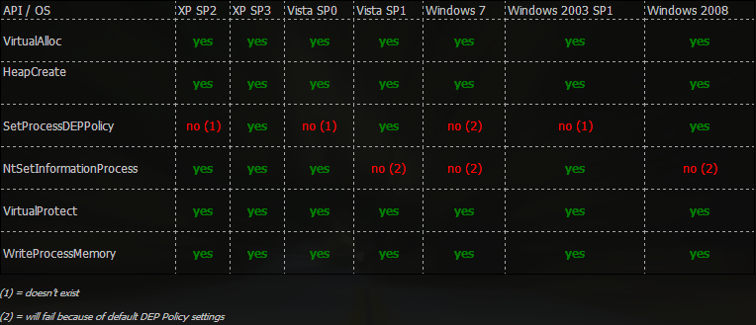
3
未启用ASLR模块的小配件
ROP技术成功的关键在于我们需要在未启用ASLR的模块去寻找这些小配件。下面是不同的API在不同的系统下可用情况。
思考：融合之前学习过的“push 参数”的API调用前的参数设置方法，思考一下如何编写一个调用关闭DEP的函数的API的ROP链？

